Slide 1
Die neue virtuelle Arbeitsumgebung für Bildungseinrichtungen
Desktopvirtualisierung inkl. Sprach- und Videokommunikation
Notes:
1
Hier Definition von VXI

Slide 2
Agenda
Trends und Herausforderungen im Bildungswesen
Anwendungsfälle im Bildungswesen
Ciscos Virtualisierungsvision
Cisco VXI Portfolio
Service-Support und validierte Designs
Anwenderberichte
Zusammenfassung

Slide 3

Explosionsartige Verbreitung mobiler Geräte
Der soziale Aspekt im Bildungswesen
„Inzwischen werden mehr Smartphones und Tablets als PCs und Notebooks verkauft.“
„Android ist mit über 350.000 Neuaktivierungen täglich das beliebteste Betriebssystem für Mobilplattformen.“
Videotechnologien werden universell eingesetzt
„65 % der Unternehmen setzen mindestens ein Enterprise Social Software-Tool ein.“
Wachsende Bedeutung des Cloud Computing
„Facebook ist die meistgenutzte Website der Welt.“
„Ein Drittel der Unternehmen nutzt nach eigenen Angaben mindestens einmal pro Woche Videotechnologien.“
„Bis 2013 werden Videos über 90 % des Netzwerkverkehrs ausmachen.“
„Bis 2013 werden 20 % der beruflich genutzten PCs im Rahmen eines gehosteten virtuellen Desktop-Modells verwaltet.“
„60 % der Server-Workloads werden bis 2013 virtualisiert sein.“

Slide 4
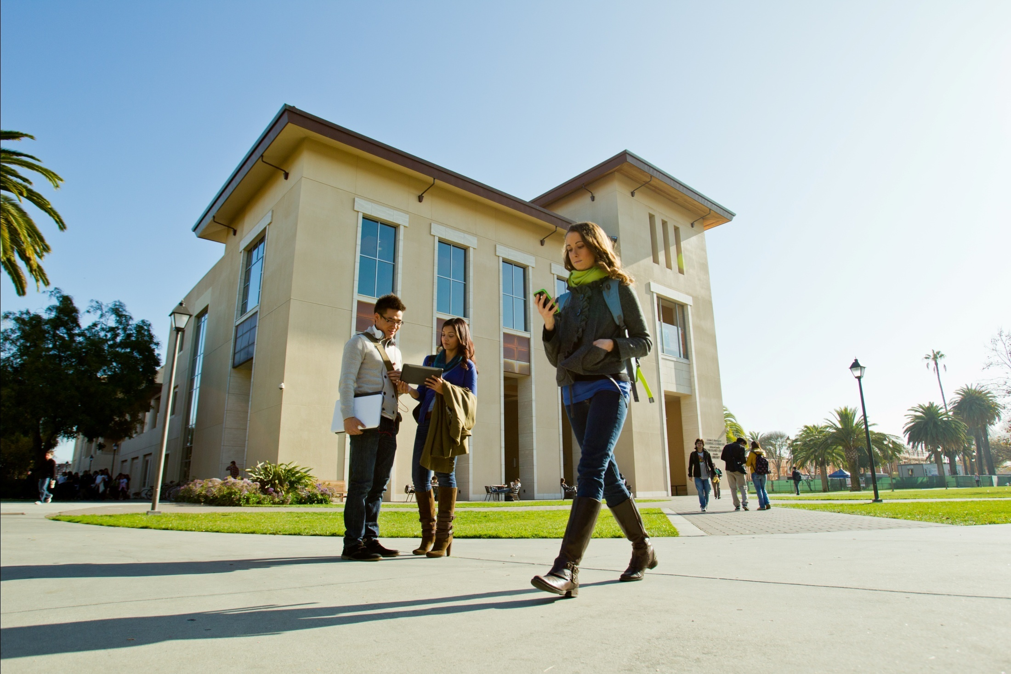
Lernmethoden im Wandel
Neue Lösungen zur Unterstützung wachsender Trends
MOBIL
Sichere Zusammenarbeit
unabhängig von Gerät und Standort
SOZIAL
Netzwerke suchen, Verbindungen herstellen und Kontakte aufbauen
VISUELL
Hohe Videoqualität überall; in Echtzeit und offline
VIRTUELL
Gehostete Anwendungen, Sprach- und Videokommunikation mit den Kostenvorteilen der VDI
Notes:
Der Unterricht an Schulen und Universitäten nimmt zunehmend eine völlig neue Form an.
Der traditionell physische Klassenraum vor Ort stellt nicht mehr länger den Mittelpunkt des Geschehens dar.
Diese Veränderungen werden vorwiegend von wichtigen Technologietrends angetrieben:
Mobilität ist für die heutige Generation von Schülern eine Selbstverständlichkeit. Doch der Begriff der Mobilität geht weit über eine grundlegende Anbindung hinaus. Das Lernerlebnis selbst ist mobil geworden.
Die heutige Generation der Schüler ist mit sozialen Netzwerken aufgewachsen. Daher erwarten gerade sie sowohl auf dem Schulgelände als auch im Unterricht dasselbe hohe Maß an Kommunikation und Interaktion.
Die Videotechnologie bietet neue Möglichkeiten, die den Zugang zu Bildungsressourcen erleichtern und die persönliche Interaktion sowie einen qualitativ hochwertigen Unterricht ermöglichen.
Mit der Weiterentwicklung der Technologie können auch mehr und mehr Personen beispielsweise über einen Computer, Smartphones oder einen Tablet auf die entsprechenden Ressourcen zugreifen.

Slide 5
Der Virtualisierungsmarkt wächst
In Millionen
78 %
91 %
138 %
Grafik erstellt von Cisco anhand von Daten von Gartner. Quelle: Gartner, Inc., Forecast: Hosted Virtual Desktops, Worldwide, 2010-2014 (Aktualisierung 2010), 2010–2014 (Aktualisierung 2010), Ranjit Atwal, 1. Dezember 2010.
Notes:
Gartner zufolge setzt sich die Desktop-Virtualisierung bei Unternehmen im stärker durch. Der weltweite Markt gehosteter virtueller Desktops (HVD) soll bis 2014 auf 70 Millionen Einheiten bzw. 15 % der Unternehmens-Desktops und -Laptops ansteigen.* Dabei soll das starke Wachstum die Qualität natürlich nicht beeinträchtigen. Damit dieses Wachstum noch weiter beschleunigt werden kann, muss dem Benutzer ein hochwertiges High-Definition-Erlebnis für die Sprach- und Videokommunikation geboten werden. Darüber hinaus benötigt es einen integrierten Systemansatz, mit dem Kosten und Komplexität der Bereitstellung reduziert werden können.

Slide 6
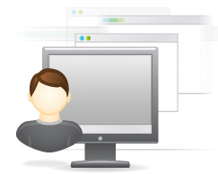

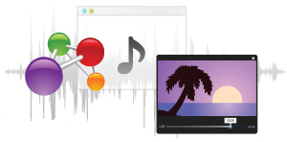
Die Desktop-Virtualisierung auf einen Blick
Bei der Desktop-Virtualisierung werden virtuelle Desktops auf beliebigen Geräten bereitgestellt. Die virtuelle Desktop-Umgebung eines Benutzers wird dynamisch erstellt und über das Netzwerk auf dessen Gerät übertragen.
Unterschiedliche Benutzertypen benötigen unterschiedliche Arten von Desktops. Für einige stehen Einfachheit und Standardisierung im Vordergrund, andere sind auf maximale Leistung und Personalisierung angewiesen.
Standortunabhängiger Zugriff
Dynamische Desktop-Erstellung
Einbindung von Multimedia-Inhalten

Slide 7

Desktop-Virtualisierung im Bildungswesen
Probleme und Herausforderungen im Bildungswesen
Steigende Kosten (PC-Aktualisierung, Energieverbrauch und Support-Leistungen)
Wachsende Erwartungen bei Schülern, Lehrkräften und Mitarbeitern
Mobilität und BYOD
Grenzen des Computerlab-Bereitstellungsmodells
Rechenzentrum und Netzwerkengpässe
Sicherheit und Compliance
Neue Geschäftsmodelle
„Wie können wir mit weniger mehr erreichen? Virtuelle Desktops bringen uns diesem Ziel ein ganzes Stück näher: Wir erzielen Kosteneinsparungen. Die Zahl der Helpdesk-Tickets ist gesunken. Die Zahl der Kilometer, die unsere Techniker fahren müssen, um Probleme vor Ort zu beheben, geht zurück. Eine Anwendung kann jederzeit zentral verwaltet werden – das vereinfacht unsere Arbeit erheblich.”
Brooks Moore
Manager of Technology Services
Aledo Independent School District
Notes:
Führende Bildungseinrichtungen stehen unter hohem Druck und sind mit großen Herausforderungen konfrontiert.
Ihre Aufgabe ist es, die Kosten von IT-Services unter Kontrolle zu halten und sogar zu senken.
Gleichzeitig steigen die Erwartungen von Schülern, Lehrkräften und Mitarbeitern.
Aufgrund der unterschiedlichen Präferenzen der Endbenutzer wird die Liste der unterstützten Geräte und Anwendungen länger und länger.
In einer solchen Umgebung ist die Gewährleistung von Netzwerksicherheit, Datenschutz und Compliance mit großen Schwierigkeiten verbunden.
Die herkömmlichen Computerumgebungen sind für Schüler und Lehrkräfte nicht mehr zufriedenstellend. Sie wollen zu jeder Zeit und über jedes Gerät auf die Anwendungen zugreifen können, die sie benötigen.
Um die oben genannten Erwartungen der Anwender erfüllen zu können, steigen auch die Anforderungen an die Netzwerke und Rechenzentren. Dazu werden intelligente Netzwerk- und Automatisierungsfunktionen benötigt. Gleichzeitig müssen sowohl Netzwerk als auch Rechenzentrum zuverlässiger, schneller und skalierbarer sein.
Zur Bewältigung all dieser Herausforderungen werden neue Modelle und Ansätze benötigt. Diese müssen nachhaltig sein und die sich stetig ändernden Anforderungen im heutigen Bildungswesen erfüllen.

Slide 8
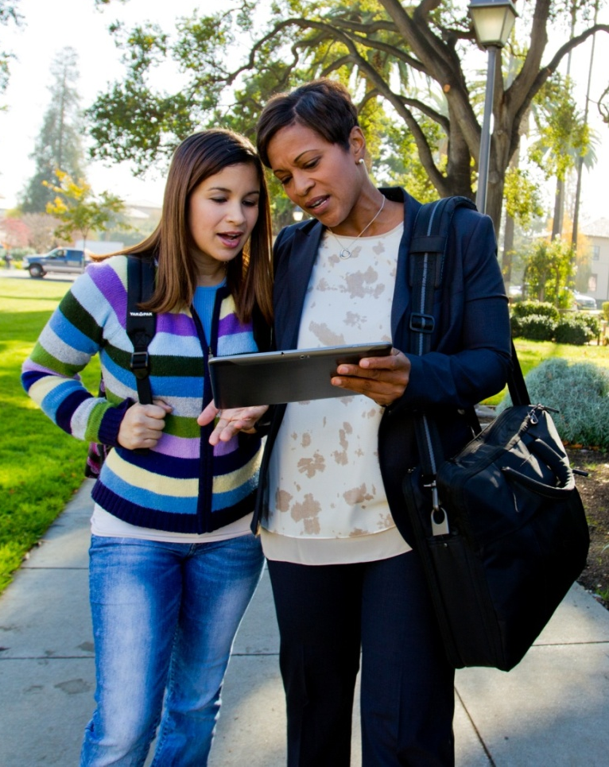
Vorteile der VXI für Bildungseinrichtungen
Administratoren
  Virtuelle Arbeitsumgebung für die Unterstützung umfassender Interaktionen zwischen Schülern und Lehrkräften und ein effizientes Lernerlebnis
  Verbesserte Richtlinieneinhaltung und Risikosenkung
  Niedrigere Kosten und höhere Investitionsrendite
  Schüler und Lehrkräfte
  Beispiellose Benutzererfahrung zu jeder Zeit, an jedem Ort und auf jedem Gerät
  Wahlmöglichkeiten und ein hohes Maß an Flexibilität zur Abstimmung mit unterschiedlichen Lern- und Lehrmethoden
  IT-Verantwortliche
  Schnelle Reaktionsfähigkeit bei wechselnden Anwendungsanforderungen
  Verbesserung der Unternehmensflexibilität
  Wirksamer Schutz vor unautorisierten Anwendungen oder Malware
  Kürzere Bereitstellungszeiten durch validierte Designs
Notes:
Die Cisco VXI ermöglicht den virtuellen Arbeitsplatz und überschreitet dabei die Grenzen herkömmlicher Desktop-Umgebungen, indem sie virtuelle Desktops, Sprach- und Videoanwendungen miteinander vereint.
Administratoren
Virtuelle Arbeitsumgebung mit virtuellem Desktop, Sprach- und Videoanwendungen sowie Collaboration-Lösungen für die umfassende Kommunikation zwischen Schülern und Lehrkräften
Verbesserte Einhaltung gesetzlicher Auflagen und Risikominimierung durch die sichere Zentralisierung von Daten und Anwendungen
Höhere Investitionsrendite durch Optimierung der Infrastruktur, Vereinfachung der betrieblichen Prozesse, Verlängerung der Aktualisierungszyklen und Senkung der Energiekosten
Schüler und Lehrkräfte
Uneingeschränkte Arbeitsumgebung mit Zugang zu allen Anwendungen und Collaboration-Lösungen an jedem Ort und über jedes Gerät
Wahlmöglichkeiten und ein hohes Maß an Flexibilität zur Abstimmung mit unterschiedlichen Lern- und Lehrmethoden
IT-Verantwortliche
Hohe Reaktionsfähigkeit auf wechselnde Anwendungsanforderungen bei gleichzeitiger Standardisierung von Betriebssystem-Images
Optimierte Unternehmensflexibilität durch die sichere Bereitstellung zusätzlicher Endbenutzer
Wirksamer Schutz vor unautorisierten Anwendungen oder Malware
Schnellere und einfachere Bereitstellung von Lösungen mit validierten Designs, Systemplänen, optimierten Betriebsmodellen sowie umfassenden Service- und Supportleistungen

Slide 9
Agenda
Trends und Herausforderungen im Bildungswesen
Anwendungsfälle im Bildungswesen
Ciscos Virtualisierungsvision
Cisco VXI Portfolio
Service-Support und validierte Designs
Anwenderberichte
Zusammenfassung

Slide 10
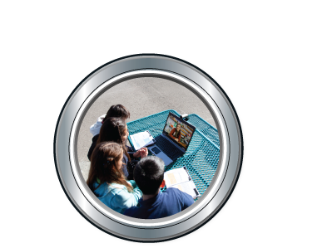

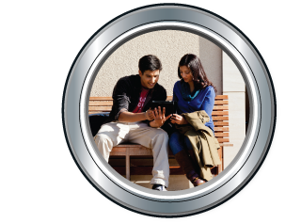
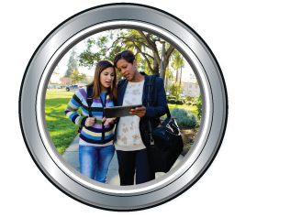
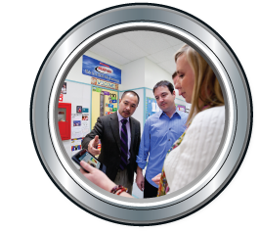
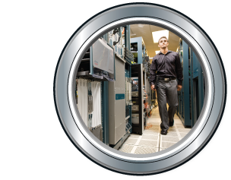

VXI Einsatzmöglichkeiten im Bildungswesen
Konsistente Benutzererfahrung innerhalb und außerhalb des Schulgeländes
Sicherer Zugang und Einhaltung der Datenschutzanforderungen
Einheitliche Lösung für Video-, Sprach- und Collaboration-Funktionen
Geräteunabhängiger Zugriff (BYOD)
Effizienter, skalierbarer IT-Support
Flexible Mehrzweck-Computerlabs
Notes:
Mit der Cisco VXI erfüllen führende Bildungseinrichtungen und die IT alle Voraussetzungen für die Bereitstellung einer flexiblen, sicheren Arbeitsumgebung, die Schülern sowie Lehrkörpern und Administratoren eine beispiellose Benutzererfahrung ermöglicht.
Die Cisco VXI unterstützt die Implementierung passender Lösungen für wichtige Anwendungsfälle im Bildungswesen:
Bereitstellung von individuellen virtuellen Arbeitsbereichen für Remote-Lernumgebungen anstelle von standortgebundenen.
Bereitstellung einer virtuellen Arbeitsumgebung für alle Schüler, Lehrkräfte und Mitarbeiter für eine konsistente Benutzererfahrung innerhalb und außerhalb des Schulgeländes
Nicht-permanente, bereinigte Desktops ohne Viren, Malware oder unautorisierter Anwendungen zur Verbesserung der Datensicherheit und Compliance.
Zugang auf den persönlichen Arbeitsbereich über private Geräte wie Tablets oder Smartphones
Möglichkeiten zur Skalierung vorhandener IT-Ressourcen:
Optimierung von Ergänzungen, Verschiebungen und Änderungen für umfangreiche Desktop-Populationen bei minimalem IT-Ressourcen-Verbrauch und Zeitaufwand
Vereinfachung der Migration auf neuere Betriebssysteme
Reduzierung der Anzahl von Supportanfragen und Helpdesk-Anrufen
Nachhaltigeres IT-Modell durch die Vergrößerung der zeitlichen Abstände zwischen Desktop-Hardwareaktualisierungen und niedrigere Energiekosten
Auf den nächsten Folien werden wir auf diese Möglichkeiten genauer eingehen.

Slide 11
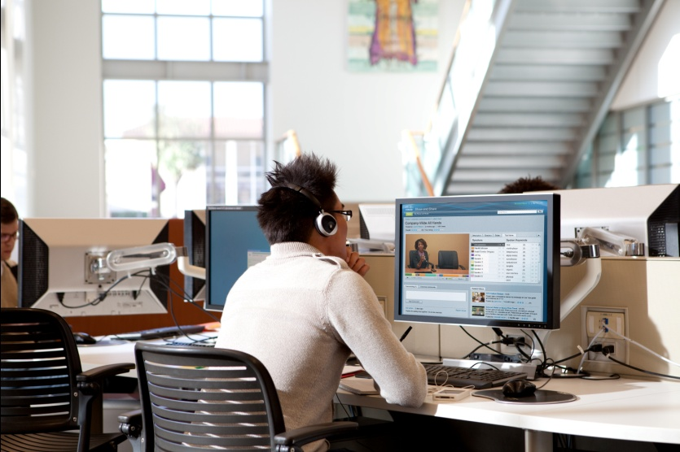
Anwendungsfall: Computerlabs
Bisheriger Workflow
  Dedizierte Workstations und Anwendungen in physischen Computerlabs
  Standortgebundene Umgebung, konfiguriert für spezifische Kurse
  Zugang nur zu bestimmten Uhrzeiten
  Neuer Workflow
  Flexible Mehrzweck-Labs
  Schnelle Neukonfiguration der Labs, um auf wechselnde Anforderungen zu reagieren
  Ergebnisse
  Mehr Flexibilität für einen erweiterten Zugang zu Lehrmitteln und IT-Ressourcen
  Konsistente Benutzererfahrung außerhalb des Schulgeländes
  Zeit- und Kosteneinsparungen für den IT-Support
  Einsparungspotenzial bei Softwarelizenz- und Hardwarekosten
Notes:
Bisheriger Workflow
Herkömmliche Computerlabs sind stationäre Umgebungen, in denen Betriebssystem und Anwendungen fest an eine spezifische Workstation gebunden sind.
Die Konfiguration eines Labs wird häufig durch die Anforderungen eines Kurses an gewisse Anwendungen bestimmt. Dadurch können Änderungen eines Kurses eine Neukonfiguration des Labs notwendig machen.
Der Zugang zu Labs ist auf bestimmte Uhrzeiten beschränkt.
Neuer Workflow
Die VXI verwandelt Unterrichtsräume und Computerlabs in individuell anpassbare Lernumgebungen, die auf die Anforderungen der Lehrkräfte oder Klassen zugeschnitten werden können.
Das Betriebssystem und die Anwendungen werden vom Client-Gerät voneinander getrennt. Schüler und Lehrkräfte können sich in einer virtuellen Umgebung anmelden, die für ihre spezifischen Anforderungen konfiguriert wurde. Damit werden die vorhandenen Computerlabs als Mehrzweckressourcen verfügbar, die von einer wesentlich größeren Zahl von Endanwendern genutzt werden können.
Sobald sich die Anforderungen der Benutzer ändern, ist eine schnelle Neukonfiguration der virtuellen Arbeitsumgebung möglich, indem einfach ein anderer virtueller Desktop geladen wird. Dadurch kann das bestehende IT-Team mehr Endbenutzer-Arbeitsumgebungen unterstützen.
Endbenutzer müssen nicht länger in einem bestimmten Computerlab physisch anwesend sein, um auf ihre Arbeitsumgebung zuzugreifen. Hieraus ergeben sich insbesondere Vorteile für Studenten außerhalb des Campus und Teilnehmer von Online-Kursen, denen damit dieselben IT-Ressourcen und Anwendungen wie den Studenten vor Ort zur Verfügung stehen.

Slide 12
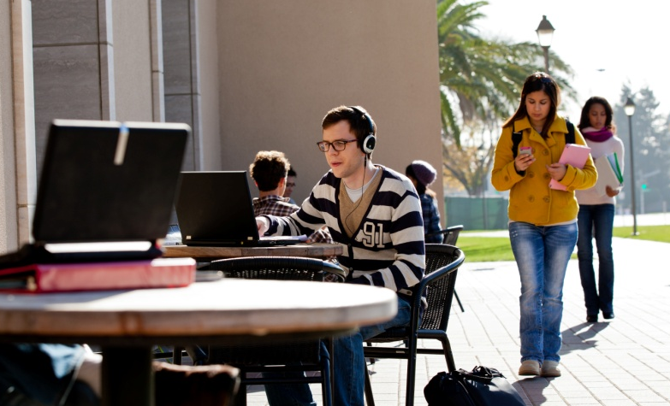
Anwendungsfall: Mobilität und BYOD
Bisheriger Workflow
  Vordefinierte Liste unterstützter Geräte
  Ein Laptop pro Endbenutzer
  Bindung an bestimmte Räumlichkeiten
  Neuer Workflow
  Permanenter Zugriff auf die virtuelle Arbeitsumgebung
  Mehrere Geräte pro Endbenutzer
  Zugang über beliebige Geräte wie Laptops, Tablets oder Smartphones
  Ergebnisse
  Konsistente und uneingeschränkte Benutzererfahrung auf allen Geräten
  Konsistente Benutzererfahrung außerhalb des Schulgeländes
  Zeit- und Kosteneinsparungen für den IT-Support
Notes:
Bisheriger Workflow
Vor nicht allzu langer Zeit konnten Schulen und Universitäten noch bestimmte Geräte empfehlen oder festlegen, mit denen Studenten, Dozenten oder Mitarbeiter auf das Netzwerk zugreifen.
Die Endbenutzer verfügten in der Regel über ein einziges Gerät, meistens einen Laptop.
Neuer Workflow
Die Zeiten haben sich geändert!
Für die heutige Generation von Schülern und Studenten gilt es als Selbstverständlichkeit, an jedem Ort über das Gerät ihrer Wahl auf Online-Ressourcen zuzugreifen.
Die Mehrzahl der Endbenutzer besitzt zudem mehrere Geräte (Laptop, Desktop und/oder Smartphone).
Ergebnisse
Die VXI ermöglicht Schülern/Studenten, Dozenten und Mitarbeitern die Anmeldung bei ihren virtuellen Arbeitsumgebungen und den Zugriff auf die Ressourcen und Anwendungen, die sie für ihre Aufgaben oder Tätigkeiten benötigen.
Die Benutzererfahrung ist konsistent auf allen Geräten.

Slide 13
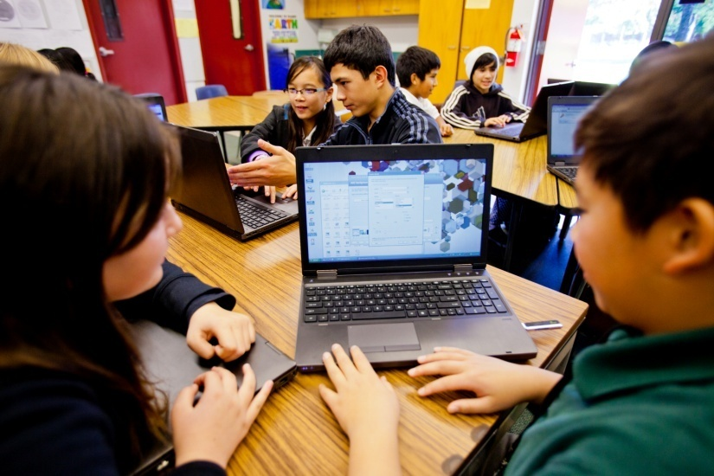
Anwendungsfall: Vereinfachter IT-Support
Bisheriger Workflow
  Hohe Supportkosten für die Workstations
  Wartungsarbeiten erfordern physische Anwesenheit im Unterrichtsraum, Computerlab oder Büro
  Neue Benutzer oder Geräte können
  nicht ohne weiteres hinzugefügt werden
  Höhere Sicherheits- und Datenschutzrisiken
  Höhere Energiekosten
  Neuer Workflow
  Virtuelle Arbeitsumgebungen werden zentral erstellt, bereitgestellt, aktualisiert und verwaltet
  Vorhandene IT-Mitarbeiter können virtuelle Arbeitsumgebungen für eine größere Anzahl von Benutzern unterstützen.
  Zentrale Sicherheits-Patches und Datenschutz
  Höhere Energieeffizienz
  Ergebnisse
  Nachhaltige IT-Kostenstruktur
  Erhöhte Sicherheit
Notes:
Bisheriger Workflow
Hoher Kostenaufwand für Softwareaktualisierungen und Sicherheits-Patches an allen Workstations der Einrichtung
Konfiguration erfordert die physische Anwesenheit im Unterrichtsraum, Computerlab oder Büro
Neue Benutzer oder Geräte können nicht ohne weiteres hinzugefügt werden
Höhere Energiekosten

Slide 14
Agenda
Trends und Herausforderungen im Bildungswesen
Anwendungsfälle im Bildungswesen
Ciscos Virtualisierungsvision
Cisco VXI Portfolio
Service-Support und validierte Designs
Anwenderberichte
Zusammenfassung

Slide 15


Die VXI bietet mehr als Desktop-Virtualisierung
Cisco VXI
Die VXI liefert die Plattform für Desktop-Virtualisierungen▼
und bietet gleichzeitig eine Lösung
▼ für virtuelle Arbeitsumgebungen
Virtuelle Desktops
Virtuelle Arbeitsumgebungen
Terminal-Services
Anwendungsvirtualisierung
Virtual Desktop Infrastructure (VDI)
Desktop-Streaming
Basiert auf der erfolgreichsten Virtualisierungsplattform für Rechenzentren
Virtuelle Desktops + …
Multimedia
Unified Communications
Netzwerkoptimierte Leistung
Umfassende Sicherheitsfunktionen
Basiert auf branchenführenden Collaboration-, Netzwerk- und Sicherheitsarchitekturen
Notes:
Die VXI bietet mehr als Desktop-Virtualisierung
Die Cisco VXI ist mehr als eine VDI-Lösung. Zusätzlich zum üblichen Funktionsumfang von Desktop-Virtualisierungs-Plattformen bietet die Cisco VXI:
ein End-to-End-System
Multimedia-Support
Erhöhte Sicherheit
Unterstützung für Anwendungsmigration und -beschleunigung
PoE/Energy Wise
Nur Cisco ist in der Lage, eine solch umfassende Lösung anzubieten.

Slide 16
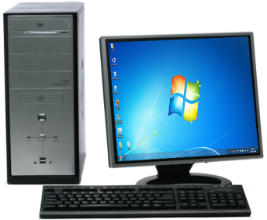
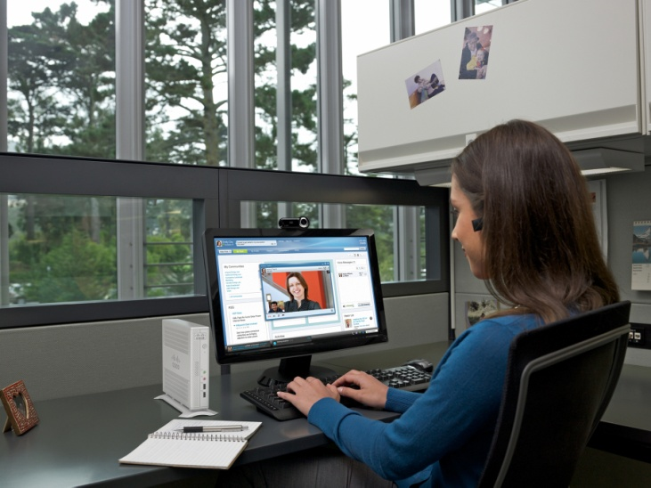

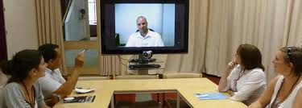
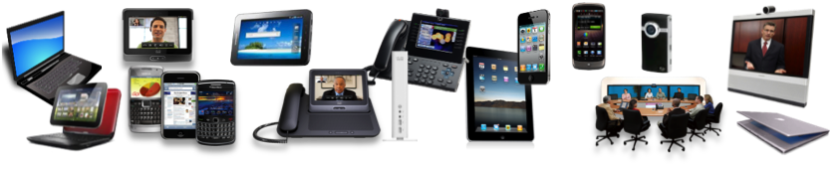
Uneingeschränkte Benutzererfahrung
Alle Anwendungen, alle Daten, alle Geräte, alle Medien… von jedem Standort aus!
Virtueller Desktop
Neue virtuelle Arbeitsumgebung
Sprachtechnologie
Videotechnologie

Slide 17

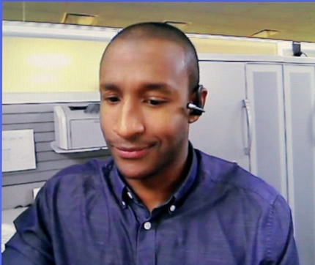
Die Cisco VXI ermöglicht die neue virtuelle Arbeitsumgebung
Vorher
Nachher
Uneingeschränkte Benutzererfahrung
Notes:
Vorher:
Inakzeptable Benutzererfahrung
„Hairpin“-Effekt
Höhere Kosten und intensivere Ressourcennutzung
Explosionsartiger Anstieg der Bandbreite
Intensive Hardware-Beanspruchung für virtuelle Systeme im Rechenzentrum
Nachher:
Uneingeschränktes Anwendererlebnis
Point-to-Point-Routing für Sprach- und Videoverbindungen
Optimierte Ressourcen
Verringerung des Bandbreitenbedarfs von Megabyte auf Kilobyte
Weniger Verarbeitungsprozesse im Rechenzentrum
Sprach- und Videofunktionen der Enterprise-Klasse

Slide 18

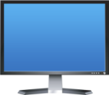

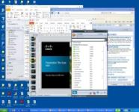



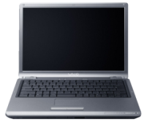


Sprach- und Videotechnologien und Desktopvirtualisierung
Uneingeschränktes Anwendererlebnis
  Point-to-Point-Routing für Sprach- und Videoverbindungen
Optimierte Ressourcen
  Verringerung des Bandbreitenbedarfs von Megabyte auf Kilobyte
  Weniger Verarbeitungsprozesse im Rechenzentrum
Sprach- und Videokommunikation der Enterprise-Klasse mit
Cisco Unified Communications
Rechenzentrum
Desktop-Virtualisierungsprotokoll
VM-Benutzer 1
Mediendatenstrom
VXC 6215
Signalübermittlung (SIP)
Signalübermittlung (SIP)
Virtualisierungssensitives Borderless Network
CUCM
Mediendatenstrom
Signalübermittlung (SIP)
Signalübermittlung (SIP)
Mediendatenstrom
VXC 4000
Desktop-Virtualisierungsprotokoll
VM-Benutzer 2

Slide 19



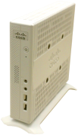

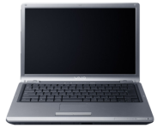



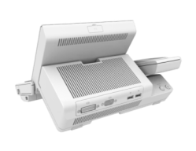











Cisco VXI
Eine virtualisierte Komplettlösung
= Cisco Produkte
Virtualisiertes Rechenzentrum
Virtualisierungssensitives
Borderless Network
Virtualisierte
Collaboration-Umgebung
Anwendungen/Desktop-Betriebssystem
Cisco Collaboration-Anwendungen
MS Office
Cisco Virtualization Experience Clients
Cisco® Identity Services Engine
Desktop-Virtualisierungssoftware
AnyConnect
Cisco VXC 6215 Thin Client
Hypervisor
CDN
Cisco VXC 4000 PC Client
WAAS
Quad
AnyConnect
UCS
ASA
WAAS
Cisco VXC 22xx & 21xx Zero Client
Nexus 1000V
Virtual Security Gateway
Hypervisor
ACE
Unified CM
PoE
Switching
Routing
Computing
Cius Business Tablet
Storage
Umfassendes Management und Optimierung

Slide 20
Agenda
Trends und Herausforderungen im Bildungswesen
Anwendungsfälle im Bildungswesen
Ciscos Virtualisierungsvision
Cisco VXI Portfolio
Service-Support und validierte Designs
Anwenderberichte
Zusammenfassung

Slide 21

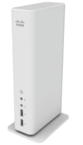
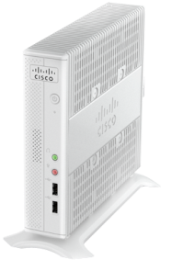
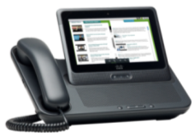
Virtualization Experience Client (VXC) Portfolio
Garant für ein optimales Anwendererlebnis
Zero Clients | Zero Clients | Software-Appliance | Thin Client | Enterprise Tablet
Serie VXC 2100 | Serie VXC 2100 | VXC 4000 | VXC 6215 | Cisco Cius
Notes:
Bereits lieferbar sind VXC 2100, 2200 und Cius. Im vierten Quartal 2011 wird das VXC-Portfolio um den neuen VXC 6215 Thin Client und die VXC 4000 Software Appliance ergänzt.

Slide 22

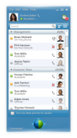
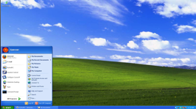
Cisco VXC 4000
Zusammenarbeit über Rich Media-Anwendungen mit einem virtualisierten Desktop-PC mit Windows XP und Windows 7
Überragende Benutzererfahrung durch Sprachkommunikation in Echtzeitüber einen virtuellen Desktop
Vorhandene PCs nutzen und Aktualisierungszyklen verlängern
Unterstützt Citrix XenDesktop VMware
Version mit Videounterstützung in KJ12
Notes:
Cisco Virtualization Experience Client 2110: Verfügbar als Teil der IP-Telefone 9900 und 8900 mit integrierter Videotechnologie. Wir nehmen die vorhandene Gehäusebasis, entfernen diese und bringen das Backpack an. Anschlüsse sind möglich via Zubehör-Port oder Poe… eine elegante Form der Bereitstellung. Beinhaltet Telefon und Zero Client.
Unterstützt Citrix XenDesktop VMware
Unterstützt PoE (Power Over Ethernet)
Verwendet einen Ethernet-Port für Telefon und Thin Client
VMware View

Slide 23
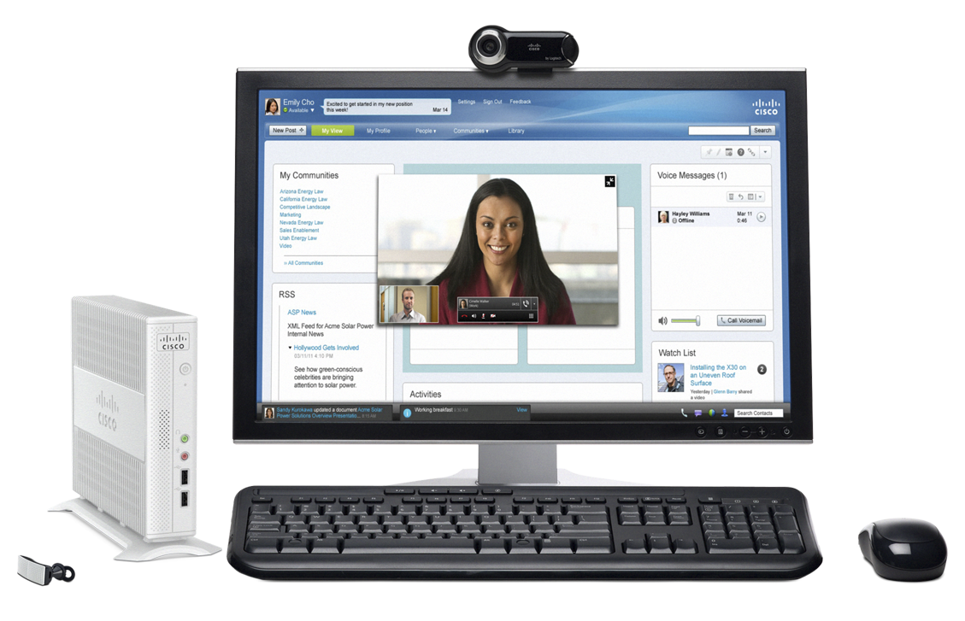
Cisco VXC 6215
Unternehmenstaugliche Sprach-, Video- und Virtual Desktop-Lösung
Neue virtuelle Arbeitsumgebung
Zukunftssicheres Design, das mit dem Unternehmenswachstum Schritt hält
Linux-basierte Plattform unterstützt Citrix XenDesktop und VMware View; RDP nur für VDI
Neu
Notes:
Cisco Virtualization Experience Client 2110: Verfügbar als Teil der IP-Telefone 9900 und 8900 mit integrierter Videotechnologie. Wir nehmen die vorhandene Gehäusebasis, entfernen diese und bringen das Backpack an. Anschlüsse sind möglich via Zubehör-Port oder Poe… eine elegante Form der Bereitstellung. Beinhaltet Telefon und Zero Client.
Unterstützt Citrix XenDesktop VMware
Unterstützt PoE (Power Over Ethernet)
Verwendet einen Ethernet-Port für Telefon und Thin Client

Slide 24







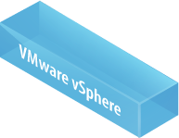
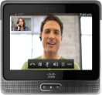
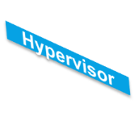


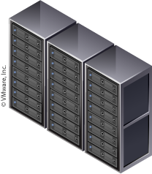
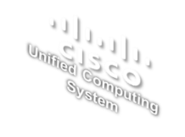
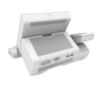




Cisco VXI: Borderless Network
Optimierte Netzwerk-, Sicherheits- und Mobilitätslösungen für virtualisierte Arbeitsumgebungen
Gehostete virtuelle Desktops
Service Provider
Campus
WAN
Arbeitsbereich-optimiertes LAN/WAN
Rechenzentrum
FCOE
Außenstelle
ZUGANG
UMFASSENDE SICHERHEIT
OPTIMIERTES WAN
INFRASTRUKTUR
Endgeräte mit Rich-Media-Unterstützung, UPOE, Plug-and-Play Auto Smartports
Zentrales Richtlinienmanagement, mobile Endgeräte, konsistente physische und virtuelle Sicherheit
WAAS-basierte Optimierung, Flexible Netflow und QoS, hohe Verfügbarkeit
Skalierbares virtuelles Computing Skalierbares einfaches Networking Cloud-fähige virtuelle Switches
Beispiellose Benutzererfahrung mit virtualisierungssensitivem Borderless Network

Slide 25
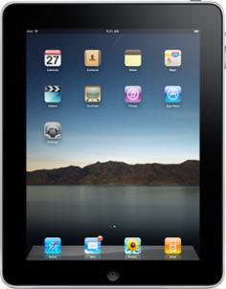





Cisco VXI: Borderless Network
Cisco Identity Service Engine (ISE) für VXI
Konsistente netzwerkweite Richtliniendurchsetzung
  Physische Desktops, virtuelle Desktops, BYOD
Unterstützung für Datensicherheit, Zugangssteuerung und Einhaltung gesetzlicher Auflagen
  Schutz von geistigem Eigentum
  Einrichtung der optimalen Zugriffsberechtigungen für jedes Gerät
Kontextabhängige Identitäts- und Authentifizierungsservices
WER
WAS
WO
WANN
WIE
Notes:
25
Richtlinienbasierter Zugriff auf die VXI über die Cisco Identity Services Engine (ISE)
Die Cisco Identity Services Engine (ISE) wurde zur Bereitstellung richtlinienbasierter Services entwickelt, die problemlos für unterschiedliche Anwendungen und Netzwerkservices skalierbar sind. Sie wurde für die Cisco Virtualization Experience Infrastructure (VXI) validiert und ermöglicht einen sicheren rollen- und gerätebasierten Zugang zu Unternehmensdaten über virtuelle Desktops. Durch die Kombination von Netzwerk und VDI-Funktionen verfügen Unternehmen heute über die Voraussetzungen zur Erfüllung der BYOD-Anforderungen, ohne dabei Abstriche bei der Datenintegrität in Kauf nehmen zu müssen.
Auf unterschiedliche Anforderungen skalierbar: IT-Teams können den Support von physischen auf virtuelle Desktop-Umgebungen mit mehreren Geräten pro Benutzer effizient und problemlos erweitern. Die ISE zentralisiert die gesamte Richtlinienerstellung und überträgt die Informationen nahtlos auf alle Cisco Switches, Wireless Controller und Geräte mit Netzwerkzugriff.
Datensicherheit und Einhaltung gesetzlicher Auflagen auch beim Einsatz persönlicher Geräte und Tablets: Die ISE vereinfacht der IT die Umsetzung des BYOD-Ansatzes, bei dem Benutzer über die unterschiedlichsten Geräte auf einen virtuellen Desktop zugreifen können. Die zentralisierte Plattform der Cisco ISE ermöglicht die koordinierte Erstellung und Durchsetzung konsistenter Richtlinien in der gesamten Unternehmensinfrastruktur für jeden Benutzer, jedes Gerät und von jedem Standort aus, und das sowohl bei virtuellen als auch nicht virtuellen Sitzungen.
Die ISE ermöglicht das Erstellen von Geräteprofilen sowie das Zuweisen unterschiedlicher Richtlinien für Unternehmens- und Privatgeräte allgemein oder auf der Basis spezifischer Geräte. Die ISE erkennt selbständig Tablets wie das iPad oder das Cius und andere persönliche Geräte und sorgt dafür, dass Benutzer, die über ihre persönlichen Geräte oder Tablets auf das Unternehmensnetzwerk zugreifen, alle Daten ausschließlich über den virtuellen Desktop abrufen. Das Unternehmensgerät bietet mehr Flexibilität beim direkten Zugriff auf den Desktop oder über eine VDI-Sitzung. Mit diesem flexiblen Modell kann der IT-Administrator die Kontrolle der Daten innerhalb von virtuellen Desktops oder Unternehmensgeräten sicherstellen und die Gefahr von Datenlecks über persönliche Desktops außerhalb der Arbeitszeiten minimieren.

Slide 26
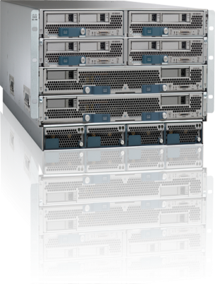

Branchenweit führend in Leistung und Skalierbarkeit virtueller Desktops
Optimierte Plattform für die Desktop-Virtualisierung
Cisco UCS
Geringere Kosten für Computing- und Netzwerkinfrastruktur
Höhere Dichte virtueller Desktops ohne
Leistungseinbußen
Einfacher Betrieb – Starten in Minuten, Skalieren in Sekunden
Enorme Skalierbarkeit – problemlose Skalierung auf mehrere tausend Desktops pro UCS-System
Erweiterbare Arbeitsspeicher- und E/A-Module zur Verhinderung von Engpässen bei der Desktop-Virtualisierung
Speicher
CPU
E/A
Unified Fabric (FCoE)
Notes:
Mit dem Cisco Unified Computing System als Basis für Ihre virtuelle Desktop-Infrastruktur vereinen Sie Computing-, Netzwerk-, Virtualisierungs- und Speicherfunktionen und nutzen technologische Innovationen zur Implementierung einer idealen Plattform für die Desktop-Virtualisierung.
Aufgrund der radikal vereinfachten Architektur, die weniger Komponenten benötigt, ist das Cisco UCS um mindestens 20 % kostengünstiger als Mitbewerberlösungen.
Es unterstützt 60 % mehr virtuelle Desktops ohne Leistungseinbußen für den Benutzer.
Einfache Bereitstellung und Skalierung
Enorme Skalierbarkeit – Das gesamte System kann auf 320 Server x 120 virtuelle Desktops pro Server skaliert werden. Damit sind bis zu 38.400 Desktops möglich.
Größter und kosteneffizientester Arbeitsspeicher für einen 2-Socket-Server mit extrem schnellen E/A-Schnittstellen zur Vermeidung von Engpässen

Slide 27

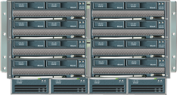
Cisco VXI Rechenzentrum
Skalierung + vereinfachte Bereitstellung virtueller Desktops = niedrigere Betriebskosten
Management-
domäne
500 % Erhöhung
= über 30.000 virtuelle Desktops
Server-VDI-
Dichte
45 % Erhöhung
= bis zu 160 virtuelle Desktops
Chassis
Unified Fabric
vierfache Kapazität
viermal kürzere Latenzzeiten
Verbesserte Funktionen für Rechenzentren – Teil des VXI validierten Designs
Notes:
Skalierbarkeit der Managementdomäne
Bisherige Unterstützung von 12 Chassis pro Fabric Interconnect mit B250M2 = 110 virtuelle Desktops pro Blade:
= 4 x 110 pro Chassis x 12 = 5.280 pro Managementdomäne
QA hat die Unterstützung von 20 Chassis mit Capitola bestätigt. Ein möglicher Einwand an dieser Stelle ist, dass die bisherige Architektur B250M2 in 20 Chassis vorsah = 160 x 4 = 640 Desktops/Chassis -> 640 x 20 = 12.800 Desktops/UCS-Managementdomäne
Mit B230M1 erreichen wir die gleiche Kapazität pro Serverdichte wie mit B250M2. Dies bedeutet die Verdopplung der virtuellen Systeme in der UCS-Managementdomäne (B230 beansprucht die halbe Breite, während B250 die volle Breite belegt).
Mit B230M2 wird die Dichte um 20 % erhöht. Dies ergibt 192 virtuelle Systeme/Blade.
Verbesserte Skalierbarkeit der Managementdomäne mit B230M2 und 20 Chassis pro Domäne: von 5280 virtuellen Desktops pro FI-Management mit der bisherigen Architektur auf 192 x 8 Blades x 20 Chassis = 30.720 virtuelle Desktops mit der Capitola-Architektur.
Nach 110 virtuellen Windows 7-Desktops pro B250M2-Server sind nun 160 virtuelle Desktops pro B250-Server möglich.

Slide 28
Agenda
Trends und Herausforderungen im Bildungswesen
Anwendungsfälle im Bildungswesen
Ciscos Virtualisierungsvision
Cisco VXI Portfolio
Service-Support und validierte Designs
Anwenderberichte
Zusammenfassung

Slide 29


Die moderne Campus-Umgebung:
Cisco Services für die VXI
Beschleunigte Wertschöpfung
Optimale Benutzererfahrung
Geringere Risiken und höhere Investitionsrendite
Design beinhaltet Sicherheits-, Orchestrierungs- und Automatisierungsfunktionen
Serviceverwaltungskonzept zur Neuausrichtung bestehender IT-Betriebsmodelle
Plan zur Rationalisierung der Einsatzmöglichkeiten und Bestimmung von Anwendungen, die den neuen Anforderungen optimal gerecht werden
Betrieb
Optimierung
Allied Services für die VXI
Aufbau
Pilotphase vor der Produktion
Planung und Design
Implementierung und Migration
Planung
Strategie
Analyse
Erfassung
Einführungs-Workshop
Desktop-Virtualisierung im Überblick
Erhältlich bei zertifizierten Partnern oder bei Cisco Direct
www.cisco.com/go/services/edu
Notes:
Am Campus von Hochschulen hat sich in den vergangenen 50 Jahren wenig verändert. Jeder Gebäudekomplex unterhält zumeist sein eigenes Netzwerk: Daten, Sprach- und Videokommunikation, Uhren und Glocken, Energiemanagement, Gebäudeüberwachung, Paging usw.
Im Rahmen der Cisco Connected Learning-Lösungen wird die Vielzahl der Netzwerke in einer einzigen Umgebung konvergiert. Dort werden alle Unterrichts-, Gebäude-, Service- und Datensysteme vereint und so die Zusammenarbeit und Forschungsarbeit, Informationssicherheit, Services, Kommunikation sowie der Energieverbrauch und die Umweltverträglichkeit verbessert.
Diese erweiterten Lösungen können den Campus in eine vollständig vernetzte Lernumgebung verwandeln. Um allerdings alle Möglichkeiten voll ausschöpfen zu können, die Investitionsrendite zu maximieren und die Skalierbarkeit der Campus-Services für zukünftige Anforderungen sicherzustellen, müssen die Lösungen schnell, effizient und bei minimalen Betriebsunterbrechungen implementiert werden.
Cisco Services und unsere Partner verfügen über das nötige Know-how zur Umsetzung der Vorteile dieser Lösungen und Supportleistungen.
Durch die Zusammenarbeit mit den Bildungseinrichtungen können Cisco Services und unsere Partner Prozesse optimieren, Kosten senken und eine Kommunikation und Interaktion in Echtzeit ermöglichen. Wir unterstützen Sie bei der Planung und Umsetzung der Lernumgebung des 21. Jahrhunderts. Wir bieten Hilfestellung bei der Optimierung vorhandener Ressourcen und der nahtlosen, schnellen Integration neuer Technologien, um einen sicheren, zuverlässigen Zugang zu Daten und Ressourcen für Administratoren, Forscher, Mitarbeiter, Dozenten und Studenten zu ermöglichen.
www.cisco.com/go/educationservices

Slide 30
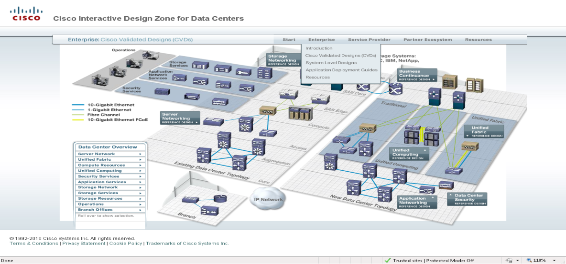
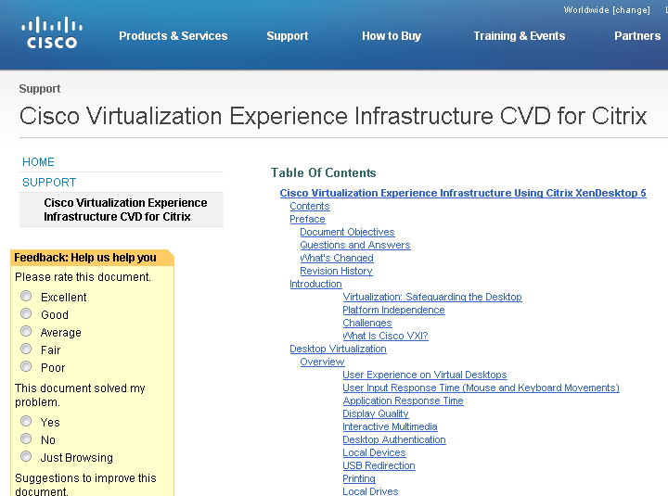
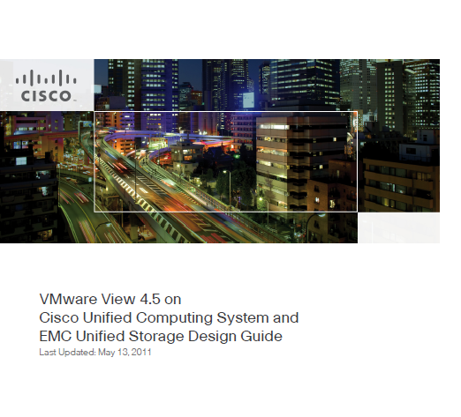
Cisco Validated Designs
VXI Cisco Validated Designs:
  Citrix XenDesktop
  VMware View
Zum stetig wachsenden Partnernetzwerk gehören:
  NetApp, EMC, Intel, Wyse
  Samsung, AppSense, Microsoft, McAfee
  LiquidwareLabs, Trend Micro, Atlantis, Unidesk
Die Zahl der Channel-Partner erhöht sich:
  Partner, die von traditionellen Desktops auf virtuelle Arbeitsbereiche umstellen

Slide 31
Agenda
Trends und Herausforderungen im Bildungswesen
Anwendungsfälle im Bildungswesen
Ciscos Virtualisierungsvision
Cisco VXI Portfolio
Service-Support und validierte Designs
Anwenderberichte
Zusammenfassung

Slide 32


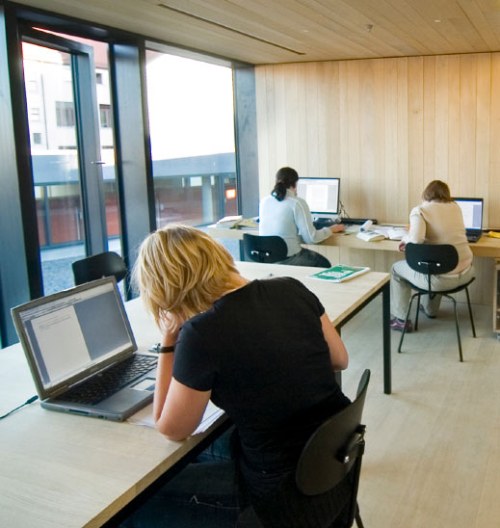

Seattle University:
Ermöglichung effektiver Forschungsinitiativen
Ausgangssituation
Kurze Lebenszyklen für Desktop-Computer, schwieriges Management der Desktop-Anwendungen und hohe Betriebskosten
Mangelnde Fähigkeit, Benutzeranfragen bezüglich Echtzeit-Softwareanwendungen zu erfüllen
Diskrepanzen zwischen Desktops, Anwendungen und Daten im Rechenzentrum
Lösung
Implementierung des Cisco Unified Computing System (UCS), optimiert für VMware und Virtual Desktop
Planung, Design und Implementierung mithilfe von Cisco Services
Ergebnisse
Bereitstellung von Softwareanwendungen und Erfüllung betrieblicher Anforderungen auf Anfrage
Kürzere Reaktionszeiten bei Benutzeranfragen bezüglich Unterrichts- oder Verwaltungsanforderungen
Umstellung auf virtuelle Desktops, Senkung der Betriebskosten und Verlängerung der Desktop-Lebenszyklen
Notes:
Ausgangssituation
Kurze Lebenszyklen für Desktop-Computer, schwieriges Management der Desktop-Anwendungen und hohe Betriebskosten
Mangelnde Fähigkeit, Anfragen von Dozenten-, Studenten und Mitarbeitern zu Echtzeit-Softwareanwendungen zu erfüllen
Diskrepanzen zwischen Desktops, Anwendungen und Daten im Rechenzentrum
Lösung
Implementierung des Cisco Unified Computing System, optimiert für VMware und Virtual Desktop
Zentrales Server-Management an einem Bildschirm mit dem UCS
Ergebnisse
Bereitstellung bestimmter Softwareanwendungen und Erfüllung betrieblicher Anforderungen bei Anfragen von Fachbereichen oder Verwaltungsabteilungen
Kürzere Reaktionszeiten bei Benutzeranfragen bezüglich Unterrichts- oder Verwaltungsanforderungen
Umstellung von Lab-Rechnern auf virtuelle Desktops, Senkung der Betriebskosten und Verlängerung der Desktop-Lebenszyklen

Slide 33
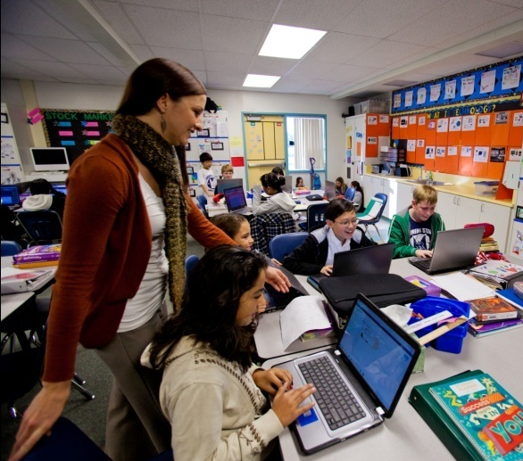

Park Hills School District:
Das Lernmodell der nächsten Generation
Ausgangssituation
Kostensenkende Upgrades und Aktualisierungen von 4.500 Computern an 15 Schulen
Reduzierung der Ausfallzeiten durch Wartung, Reparaturen und Upgrades
Implementierung einer flexiblen und skalierbaren Lösung, die an künftige Kapazitäts- und Technologieanforderungen angepasst werden kann
Lösung
Cisco Desktop-Virtualisierungslösung mit Citrix XenDesktop und der Unified Computing System-Plattform
Ergebnisse
Erhebliche Zeit- und Kosteneinsparungen bei Wartungsmaßnahmen und kürzere Aktualisierungszyklen
Verbesserte Technologie, mehr Flexibilität durch bedarfsgerechte Funktions- und Kapazitätserweiterungen
Schonung der Umwelt durch geringeren Stromverbrauch
Notes:
Ausgangssituation
Kurze Lebenszyklen für Desktop-Computer, schwieriges Management der Desktop-Anwendungen und hohe Betriebskosten
Mangelnde Fähigkeit, Anfragen von Dozenten-, Studenten und Mitarbeitern zu Echtzeit-Softwareanwendungen zu erfüllen
Diskrepanzen zwischen Desktops, Anwendungen und Daten im Rechenzentrum
Lösung
Implementierung des Cisco Unified Computing System, optimiert für VMware und Virtual Desktop
Zentrales Server-Management an einem Bildschirm mit dem UCS
Ergebnisse
Bereitstellung bestimmter Softwareanwendungen und Erfüllung betrieblicher Anforderungen bei Anfragen von Fachbereichen oder Verwaltungsabteilungen
Kürzere Reaktionszeiten bei Benutzeranfragen bezüglich Unterrichts- oder Verwaltungsanforderungen
Umstellung von Lab-Rechnern auf virtuelle Desktops, Senkung der Betriebskosten und Verlängerung der Desktop-Lebenszyklen

Slide 34
Agenda
Trends und Herausforderungen im Bildungswesen
Anwendungsfälle im Bildungswesen
Ciscos Virtualisierungsvision
Cisco VXI Portfolio
Service-Support und validierte Designs
Anwenderberichte
Zusammenfassung

Slide 35
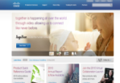
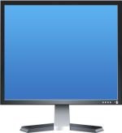


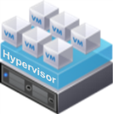
Zusammenfassung: Virtualisierung im Bildungswesen
Desktop-Virtualisierung gewinnt in Bildungseinrichtungen zunehmend an Bedeutung
  Weitreichende Integrationsmöglichkeiten in allen Bereichen
  Vereinfachung von Arbeitsabläufen
  Schneller, sicherer Zugang zu wichtigen Anwendungen
Die Cisco VXI bietet eine validierte Komplettlösung
  Offenes Partnernetzwerk mit wichtigen Technologiepartnern
  Umfangreiche Geräteauswahl
  Verbesserte Investitionsrendite durch Desktop-Virtualisierungen
die VXI
Notes:
Der ROI-Rechner ist demnächst verfügbar...
Wer gehört zu den typischen Käufergruppen? Zum breiten Käuferspektrum gehören Kunden, die sich speziell für Sprachkommunikation/UC, Netzwerklösungen, Rechenzentren oder Desktops interessieren...
Immer mehr Kunden schlagen den Weg der Virtualisierung ein. Etwa 25 % werden 25-50 % Ihrer Desktops virtualisieren. Der VXI-Ansatz wird von immer mehr Unternehmen umgesetzt, häufig auf Anregung der IT-Verantwortlichen. Werfen wir einen Blick auf die Technologie, den Prozess und die beteiligten Personen.
Mehr als 80 % unserer Kunden interessieren sich für Virtualisierungstechnologien. Zu den wichtigsten auslösenden Faktoren gehören:
Windows 7-Migration
Auslagerung von Mitarbeitern (Callcenter)
Möglichkeit zur Installation neuer Server
Einführung neuer Upgrade-Zyklen im Rechenzentrum
VMworld: Analysten zeigen sich überrascht angesichts der großen Zahl an Kunden, die Unified Communications und die Desktop-Virtualisierung vereinen wollen. Kombination von Unified Communications, Virtualisierung und Upgrade-Zyklen Cisco ist hierfür hervorragend aufgestellt.
Screenpop auf einem Desktop – technisch nicht grundlegend verschieden Virtuelles System im Rechenzentrum wird als Ihr PC ausgeführt. Die Verbindungen bleiben dabei gleich. Virtualisierung von UC-Anwendungen im Rechenzentrum, die lokal über CPI mit angeschlossenem Telefon funktionieren.
Beziehung zu Microsoft --- Was heißt das für Cisco? (auf Virtualisierungsebene) Lizenzbereich beiseite lassen…. Partner im UC-Bereich, Konflikte bei OCS…. Konkurrenten in einigen Bereichen und Partner in anderen…. Unsere Rechenzentrums-Lösungen unterscheiden sich von den Bemühungen im Bereich der Endgeräte….Partner und Wettbewerber.
Citrix und VMware: führend im Bereich der Hypervisoren
Preisstruktur: wettbewerbsfähig Preis durch Mehrwert der Lösung begründen. Preisspektrum von 300 bis 400 USD pro Einheit.
BYOD.... Mitarbeiter bringen eigene Laptops mit. Der Gerätetyp spielt keine Rolle, sofern eine Lizenz erworben wird. Breite Vielfalt, geräteunabhängig, branchenführend Auswahl durch den Benutzer; keine Zuweisung von Endgeräten an die Benutzer.
Ein Großteil kommt von Sales org, vom GET-Team…. überwältigendes Interesse bei Kunden… Die Initiativen gehen von Vertriebsteams aus, die entsprechende Anfragen an CDO richten.
Demos werden in EBCs und portablen Kits verfügbar sein... einige VDs, Quad usw. ... einer verwendet Quad, um den anderen mit CUPC anzurufen... Demos sind wesentliche Komponenten der Vertriebsstrategie.
Kundenerfahrungen sind entscheidend!
Kundenerfahrung: ING, großer 14-Mio.-USD-Abschluss …im Rechenzentrum.

Slide 36




Ressourcen
Weitere Informationen über
  die virtuelle Arbeitsumgebung
  die VXI
Besuchen Sie:
  http://www.cisco.com/go/vxi

Slide 37
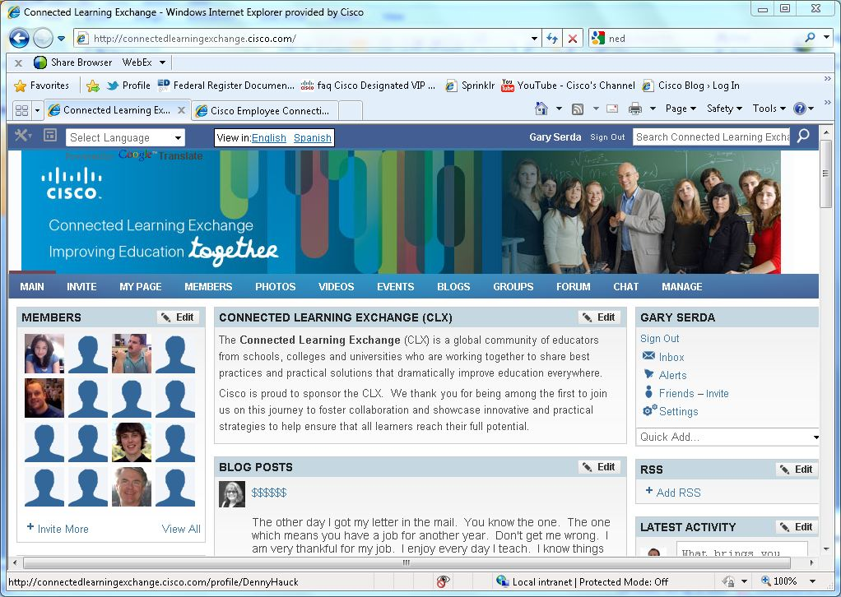
Connected Learning Exchange (CLX)
CLX ist eine globale Pädagogen-Community für den Austausch von Informationen über Best Practices und praktische Lösungen zur Verbesserung des Bildungsangebots.
Als Mitglied der CLX profitieren Sie von folgenden Vorteilen:
Vernetzung mit Pädagogen rund um den Globus
Teilnahme an Affinity Groups
Zugang zu kostenlosen Online-Weiterbildungsangeboten
Anerkennung durch Cisco und die Community über das CLX Leader Recognition Program
http://clx.cisco.com
Notes:
CLX ist eine globale Community von Pädagogen und Lehrkräften aus Schulen und Hochschulen, die Informationen über Best Practices und praktische Lösungen zur Verbesserung des Bildungsangebots austauschen.
Cisco ist stolzer Sponsor von CLX. Wir danken Ihnen für Ihre Unterstützung bei der Förderung der Zusammenarbeit und der Umsetzung innovativer und praxisorientierter Strategien, mit denen alle Beteiligten Ihr volles Potenzial nutzen können.
Durch Ihren Beitritt bei CLX können Sie sich mit gleichgesinnten Kollegen aus allen Teilen der Welt austauschen.
Die Special Interest Groups können als wertvolle Weiterbildungs-Ressourcen dienen, die Ihnen den Austausch von Informationen zu Best Practices und einschlägigen Quellen mit anderen Mitgliedern der Community ermöglichen.

Slide 38




Sie finden uns auf den unterschiedlichsten Plattformen:
Kommentar oder Foto posten
http://www.facebook.com/#!/CiscoEducation
Folgen Sie uns
http://twitter.com/#!/CiscoEDU
Lernen Sie den Cisco Education Blog kennen
http://blogs.cisco.com/category/education/
Abonnieren Sie unseren YouTube Channel
http://www.youtubecisco.com/education

